Slide 1
第３章：刑罰制度
法学（２）
ペドリサ・ルイス

Slide 2
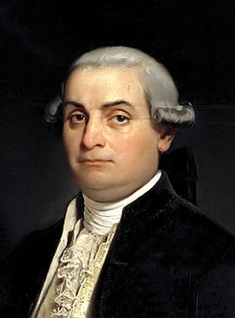
彼を知っていますか？

Slide 3
チェザーレ・ベッカリーア
イタリアの法学者、経済学者、啓蒙思想家、
近代刑法学の「父」と呼ばれている
ミラノの侯爵の家柄に生まれ、小さいころから、数学と人間科学に関心を抱く
ミラノ大学の法学・経済学教授となり、1764年に『犯罪と刑罰』（Dei delitti e delle pene）を刊行した
Cesare Beccaria (1738-1794)
Notes:
イタリアの法学者、経済学者、啓蒙思想家、
ミラノの侯爵の家柄に生まれ、小さいころから、数学と人間科学に関心を抱く
ミラノ大学の法学・経済学教授となり、1764年に『犯罪と刑罰』（Dei delitti e delle pene）を刊行した
『犯罪と拷問』において、罪刑法定主義を主張し、フランス革命時の制度改革に大きな影響を与えた
ベッカリーアによれば、刑罰は報復的な機能ではなく予防的な機能を持つべきである
というのも、 刑罰の厳しさではなく、刑罰を受ける確率次第、その予防的な効果が得られる
なお、 刑罰の厳格さは犯罪の重大さに比例しなければならず、有罪判決は公開の裁判を通じて得られなければならに
さらに、ベッカリーアは、拷問と死刑に断固として反対した（彼の理解では、キリスト教では自殺が認められていないので、国家による死刑は自殺と同様である）

Slide 4
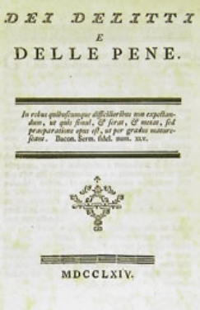
『犯罪と刑罰』
『犯罪と拷問』は、罪刑法定主義を主張したものとして、近代刑法学への道を切り開いた作品である
刊行当初からベストセラーになり、特にフランス革命時の制度改革に多大な影響を与えた
ベッカリーアによれば、刑罰の目的は報復はなく予防でなければならない
つまり、刑罰を有効なものにするのは、その厳しさではなく、それを受ける確率である
なお、 刑罰の厳格さは犯罪の重大さに比例しなければならず、有罪判決は公開の裁判を通じて得られなければならない
ベッカリーアは、拷問と死刑に断固として反対した（彼の理解では、キリスト教では自殺が認められていないので、国家による死刑は自殺と同様である）

Slide 5
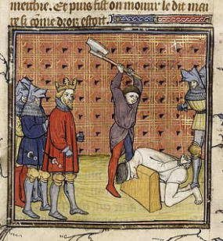
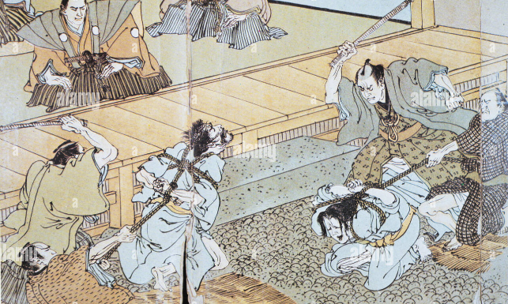
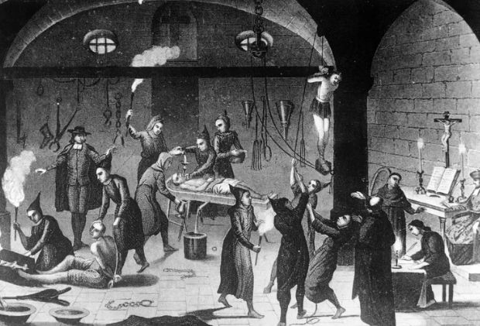
近代までは・・・
刑罰は厳しいものであった
裁判は非公開に行われることが多く、被告人の有罪判決をために拷問も使われた
見せしめ効果を得るべく、刑罰の執行（特に死刑）は、「みんなの前で」行われた

Slide 6
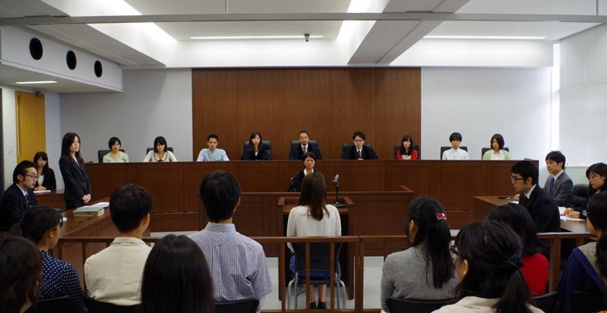
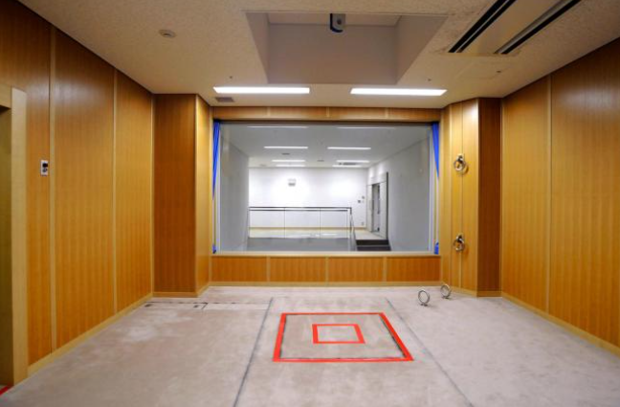
それに対して近代以降は・・・
刑罰の厳格さはますます犯罪に比例する傾向がある
裁判の公開と拷問の禁止が刑法の大原則として定着していく
死刑制度を廃止していく国が増えており、その制度を残している国でも執行は非公開である

Slide 7
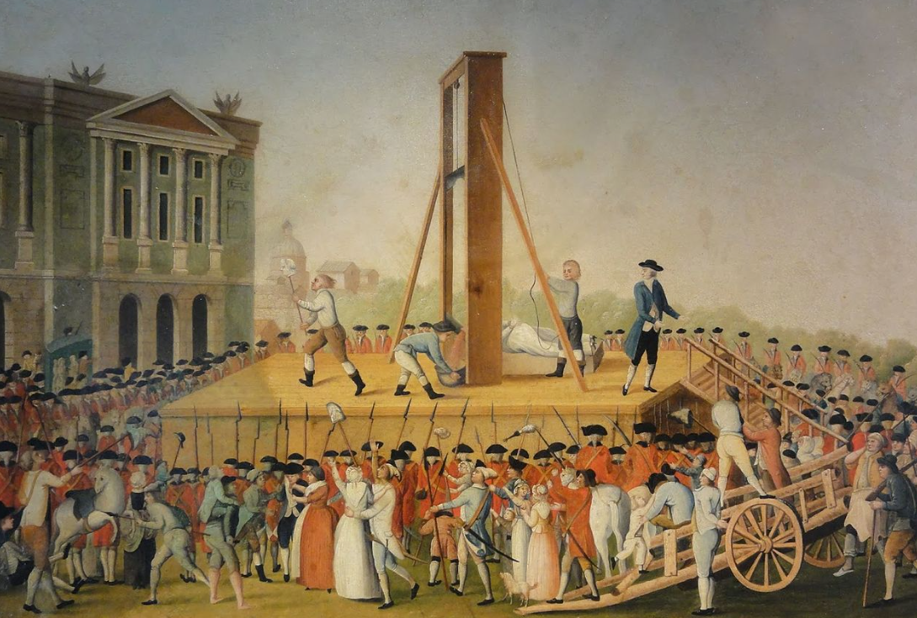
この絵はなんだかわかりますか？

Slide 8
ギロチン（Guillotine）
二本の柱の間に吊るした刃を落とし、柱の間にうつ伏せ状態にさせた被処刑人の首を切断する斬首刑の執行装置である
フランス革命において受刑者の苦痛を和らげる人道目的で採用され、以後フランスでは1792年から1981年まで使用された

Slide 9
刑罰の意義（１）
刑罰は、犯罪者に対して科される国家による「強制的な害悪」である
刑法が社会秩序の維持を目的とする以上、これを実現するまめ、国家にとって刑罰権の行使は必要な制度である
憲法36法は「公務員による拷問及び残虐な刑罰は、絶対にこれを禁ずる」と規定し、法律によって定められる刑罰のみならず、裁判によって言渡される刑罰、あるいは現実に執行される刑罰についても、すべて残虐なものに該当すれば許されない
また、憲法31条は「何人も、法律の定める手続によらなければ、その生命若しくは自由を奪はれ、又はその他の刑罰を科せられない」と規定している
すなわち、国家は刑罰権を行使するに際しては、適正な手続によらなければならず、刑罰権を恣意的に行使したり、濫用したりすることは認められない

Slide 10
刑罰の意義（２）
さらに、憲法13条は、「すべて国民は、個人として尊重される。生命、自由及び幸福追求に対する国民の権利については、公共の福祉に反しない限り、立法その他の国政の上で、最大の尊重を必要とする」と規定していることから、例えば犯罪者であっても個人として尊重されなければならない
なお、憲法25条1項は、「すべて国民は、健康で文化的な最低限度の生活を営む権利を有する」と述べていることから、刑の執行段階においても、健康で文化的な最低限度の生活を維持するように配慮しなければならない
繰り返しになるが、以上を考慮すれば、憲法は刑法の出発点であることがわかる
これは、刑罰の種類を検討するとき、よくあらわれる

Slide 11
刑罰の種類
伝統的に、刑罰の種類としては、侵害されるする法益の重大さに応じて、生命刑・身体刑、自由刑、名誉刑、財産刑などがある
身体刑は、人の身体に対し害を加える刑罰であり、例えば鞭打ちなどを内容とする
自由刑は、人の自由を奪う刑罰であり、身柄の拘束を内容とする
財産刑は、個人の財産の没収を内容とする
日本の刑法は、生命刑として「死刑」、自由刑として「懲役・禁錮・拘留」、財産刑として「罰金・科料・没収」の7種類を規定している
このうち、死刑・懲役・禁錮・罰金・拘留・科料を「主刑」とし、没収を「付加刑」としている
付加刑とは、主刑に付随して科すことのできるいわば「従刑」に当たる
なお、刑の言渡しに伴ってなされる「資格制限」（例えば、運転免許の停止・取消しなど）は、あくまでも行政上の処分であって、刑罰ではない
以下より、各刑を検討する

Slide 12
生命刑（１）
死刑は、刑事施設内において、絞首して執行される
上述のように、憲法36条は、残虐な刑罰を禁止しているが、判例は日本の死刑を残虐な刑罰に当たらないと解している
いずれにせよ、多くの先進国においては、死刑は廃止の傾向にある
日弁連の下記ドキュメントが参照に値する
https://www.nichibenren.or.jp/library/ja/publication/booklet/data/shikeihaishi_more_pam_2014.pdf
なお、最高裁は、死刑の選択に関する一般的な基準について次のように述べている⇒「死刑制度を存置する現行法制の下では、犯行の罪質、動機、態様ことに殺害の手段方法の執拗性・残虐性、結果の重大性ことに殺害された被害者の数、遺族の被害感情、社会的影響、犯人の年齢、前科、犯行後の情状等各般の情状を併せ考察したとき、その罪責が誠に重大であって、罪刑の均衡の見地からも一般予防の見地からも極刑がやむをえないと認められる場合には、死刑の選択も許される」

Slide 13
生命刑（２）
但し、最高裁が示した当該要因のうち、一般予防というのは死刑による特別な威嚇力の証明が現時点では積極的なものでないだけでなく、死刑を科されるケースというのは例外的なものであることからすれば、この点より、むしろ罪刑の均衡に当該基準の核心があるものと解すべきである
なお、最高裁の当初の理解は、犯罪後の情状も挙げていることから、罪刑の均衡や一般予防の観点のみならず、被告人の矯正可能性の観点も加味した上で、死刑の選択をなすべきであるとしている
その後の判例において、生育歴、反省の情などの主観的事情は、被告人のために配慮すべき事情であるとしても、それらを過度に重視すべきではないとされている
一方、法のプロでない裁判員の制度が導入されたいま、死刑の存廃そのもの、および死刑選択基準について、より慎重な議論が求められる

Slide 14
生命刑（３）
死刑の執行について刑事訴訟法は次のように定めている
刑訴法475条「１・死刑の執行は、法務大臣の命令による。２・前項の命令は、判決確定の日から六箇月以内にこれをしなければならない。但し、上訴権回復若しくは再審の請求、非常上告又は恩赦の出願若しくは申出がされその手続が終了するまでの期間及び共同被告人であつた者に対する判決が確定するまでの期間は、これをその期間に算入しない」
同476条「法務大臣が死刑の執行を命じたときは、五日以内にその執行をしなければならない」
統計によると、日本では、多くの死刑囚は、死刑の確定判決を受けた日から執行されるまで10年間以上がかかる
なお、死刑囚の平常心を保たせるために（要するに、なるべく死刑囚の自殺予防のために）、法務省は、当日まで死刑執行日を教えない方針をとっているが、この慣習は内外から多くの批判を受けている

Slide 15
生命刑（４）
現在、法定刑に死刑を定めているのは、次の19種類（刑法犯12、特別法犯7）の犯罪である
法典 | 犯罪類型
刑法 | 内乱罪（第77条第1項）、外患誘致罪（第81条）、外患援助罪（第82条）、現住建造物等放火罪（第108条）、激発物破裂罪（第117条1項）、現住建造物等浸害罪（第119条）、汽車転覆等致死罪（第126条3項）、往来危険汽車転覆等致死罪（第127条）、水道毒物等混入致死罪（第146条）、殺人罪（第199条）、強盗致死罪（第240条）、強盗強制性交等致死罪（第241条3項）
組織的犯罪処罰法 | 組織的殺人罪（第3条第1項第3号、第2項）
爆発物取締罰則 | 爆発物使用罪（第1条）
航空危険行為等処罰法 | 航空機墜落等致死罪（第2条第3項）
ハイジャック防止法 | 航空機強取等致死罪（第2条）
人質強要行為処罰法 | 人質殺害罪（第4条）
決闘罪ニ関スル件 | 決闘殺人罪（第3条）
海賊対処法 | 海賊行為致死罪（第4条）

Slide 16
自由刑（１）
現行法上の自由刑は、①懲役、②禁錮、③拘留である
懲役・禁錮には有期と無期があり、有期は1月以上20年以下とされている（但し、有期懲役・有期禁錮を加重減軽する場合には、上限が30年となり、下限は1月未満とすることができる）
懲役と禁錮の違いは、いわゆる刑務作業が義務付けられているかどうかである
禁錮において刑務作業が義務付けられていないのは、例えば、過失運転致死罪のように、非破廉恥罪に科されるからである（そもそも、破廉恥罪は殺人、強盗、強姦、放火などのように、道徳や倫理に反する動機に基づく罪を指している）
但し、禁錮受刑者の多くが請願労働を行っているため、刑務作業その他の矯正のための必要な処置を一般化せるために、懲役と禁錮の一本化を主張する声が多い
一方、懲役・禁錮に処せられた者には改心が認められるときは、有期についてはその刑期の1/3を、また無期については10年を経過した後、行政処分によって仮保釈が可能である
最後に、③は、①・②よりも短期の刑罰であり、その期間は、1日以上30日未満であり、拘留場に拘置され、刑務作業はない

Slide 17
自由刑（２）
ちなみに、上述の刑務作業はどんな内容の処置であるか
刑務作業とは刑務所に収容されている受刑者が従事する作業である（また、労役場の作業もこれに該当する）
刑務作業の目的は受刑者に苦痛を与えるためでなく、就業を通じ勤労意欲を養うもので、その習慣を身に着けさせると同時に社会に復帰した際に更生するためのものである
さらに、刑務作業で得た費用を刑務所費用の支弁に充てることにいる
刑務作業の種類は、施設により実施されている業務内容はことなる⇒たとえば、溶接作業、野菜の生産、お神輿の作成、民芸品の作製、木彫り、カレンダーの印刷などがある
さらに、民間企業が国を通じ刑務作業を委託することも可能であり、作業時間については1日8時間、4週間で168時間と決められている

Slide 18
財産刑
現行法上の財産刑は、①罰金、②科料、③没収である
罰金は、1万円以上であるが、軽減する場合には、1万円未満に下げることが可能である
科料は、1千円以上1万円未満である
また、罰金・科料を完納することができない場合には、労役場に拘置される
没収の対象となるものは、下記の通りである
（１）犯罪組成物件⇒偽造通貨など、犯罪によって造られた物
（２）犯罪供用物件⇒凶器など犯罪に使用された物
（３）犯罪産出・取得・報酬物件⇒犯罪によって得られた物
（４）対価物権⇒（３）の販売などによって得られた対価
没収は物を付加刑であるため、そもそも没収するかどうかは、裁判所の裁量に委ねられている⇒任意的没収制度

